Slide 1

Formation OTB/MAJA
MAJA : utilisation
29 0ctobre 2020
SYSTÈMES CRITIQUES INTELLIGENTS CYBERPROTÉGÉS

Slide 2

Principe
Chaine de traitement de niveau L2A multi capteurs
Enchainement et lecture des produits en Python
Algorithmes métiers en OTBApplications (C++)
Main repository:
https://gitlab.orfeo-toolbox.org/maja/maja
Mirror:
https://github.com/CNES/MAJA

Slide 3
INSTALLATION
Prérequis:
Paquet binaire .run
Toutes les dépendances sont incluses
Commande:
./MAJA-4-x.run --target /path/to/install

Slide 4
HIERARCHIE de l’installation
<install>/bin/ : binaires maja ainsi que OTB (otbCommandLineLauncher)
<install>/lib/ : librairies maja et dépendances
<install>/lib/application : applications maja
<install>/lib/otb/application : applications otb
<install>/lib/python : package orchestrator de maja, StartMaja
<install>/lib/python3 : package otbApplication
<install>/etc/conf/user : Configuration utilisateur ( --ucs pour fournir une alternative)
<install>/etc/conf/admin : Configuration administrateur ( ne pas modifier le contenu)
<install>/share/schemas : Schémas de validation des interfaces XML
<install>/share/config : Template de produits

Slide 5
LANCEMENT
<path/to/maja-install>/maja/4.x/bin/maja –help for documentation
Exemple:
Maja "--input" "${MAJADATA_TV_SENTINEL2_INPUT}/S2-V-L2NOMINAL-001-F-N-SENTINEL2-ALGO/" "--output" "${MAJA_TEST_OUTPUT_ROOT}/TV_SENTINEL2/SENTINEL2_NOMINAL" "-m" "L2NOMINAL" "-l" "DEBUG" "--stylesheet" "${MAJADATA_TV_SENTINEL2_INPUT}/S2-V-L2NOMINAL-001-F-N-SENTINEL2-ALGO/styleSheet_Overloading_GIPPs_Values.xsl" "--TileId" "36JTT" "-p" "SENTINEL2"

Slide 6
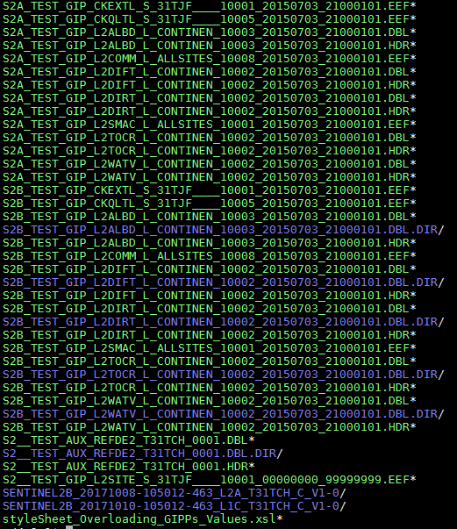
CONTEXTE DE LANCEMENT

Slide 7
MODIFICATION DE PARAMètres
Fichier principal : GIPP_L2COMM
Contiens quasi l’ensemble des paramètres algos
Différent pour chaque capteur ( pas les même capacités/bandes)
Autres fichiers ( option –ucs ):
MAJAUserConfig_<CAPTEUR>.xml ( par défaut <install>/etc/conf/user/ ):
Hauteur de reference pour les calcul
Activation/Désactivation de l’ozone
MAJAUserConfigSystem.xml ( par défaut <install>/etc/conf/user/ ):
RAM
Threads
Validation des XML ( xsd fournis dans <install>/share/schemas/<capteur>/ )

Slide 8
LANCEMENT DES APPLICATIONS MAJA
Même manière que les OTBApplication natives :
OTB_APPLICATION_PATH=<maja_install>/lib/applications
ITK_GLOBAL_DEFAULT_NUMBER_OF_THREADS : nombre de threads
OTB_MAX_RAM_HINT : RAM maximum si pas paramètre –ram
GDAL_CACHEMAX : Taille du cache GDAL
<maja_install>/bin/otbApplicationLauncherCommandLine <App> <Parameters>
En python:
OTB : import otbApplication …
Maja (détails dans les slides suivantes ) :
PYTHONPATH=<maja_install>/lib/python: …
from orchestrator.cots.otb.otb_app_handler import OtbAppHandler
reflectance_app = OtbAppHandler("CloudReflectance", param_reflectance, write_output=true)

Slide 9
START MAJA

Slide 10
START_MAJA
Intégré dans le dépôt de Maja
Lanceur pour MAJA
Télécharge les données de configuration (GIPP) et crée des contextes de lancement pour MAJA, notamment pour faire des séries temporelles
Nécessite un fichier folder.txt :
[Maja_Inputs]
repWork=./work
repGipp=./gipp
repMNT=./dtm
repL1 =/path/to/L1C
repL2 = /path/to/L2AexeMaja=/path/to/bin/majarepCAMS=/path/to/CAMS[DTM_Creation]
repRAW=./dtm/raw
repGSW=./dtm/gsw

Slide 11
START_MAJA
repGipp : téléchargement automatique par start_maja depuis le dépôt officiel des GIPP : http://osr-cesbio.ups-tlse.fr/gitlab_cesbio/kettigp/maja-gipp
repMNT : création grâce à l’outil prepare_mnt inclus dans le dépôt MAJA :
https://gitlab.orfeo-toolbox.org/maja/maja/-/tree/develop/StartMaja/prepare_mnt
repCAMS: données CAMS (Copernicus Atmosphere Monitoring Service):
Téléchargées grâce à l’outil cams_download:
https://gitlab.orfeo-toolbox.org/maja/maja/-/tree/develop/StartMaja/cams_download

Slide 12
START_MAJA
Lancement:
Usage : <path/to/maja-install>/maja/4.x/bin/startmaja -f <folder_file> -t <tile name> -s <Site Name> -d <start date>
Example : <path/to/maja-install>/maja/4.x/bin/startmaja -f folders.txt -t 31TFJ -s Avignon -d 20170101 -e 20180101

Slide 13
Chaines MAJA

Slide 14
Mode INIT
Part d’un L1C uniquement
Pas d’agglomération temporelle possible
Beaucoup moins d’algorithmes possibles
Rapide car travail à résolution coarse ( 120 mètres )

Slide 15
Mode INIT : architecture
Preprocessing
Détection et chargement des infos du L1C d’entrée
Lecture du DEM
Recherche des GIPPs
Lecture des images du L1C
Recherche de CAMS/LUTS
Processing:
Enchainement des algorithmes possibles
Ecriture du produit L2

Slide 16
Mode NOMINAL
Pars d’un L1C et d’un L2A précèdent
Agglomération des informations
Plus d’algorithmes possibles que le mode INIT
Architecture:
Preprocessing
Détection et chargement des infos du L1C et L2A d’entrée
Lecture du DEM
Recherche des GIPPs
Lecture des images L1C/L2A
Recherche de CAMS/LUTS
Processing:
Enchainement des algorithmes
Ecriture du produit L2

Slide 17
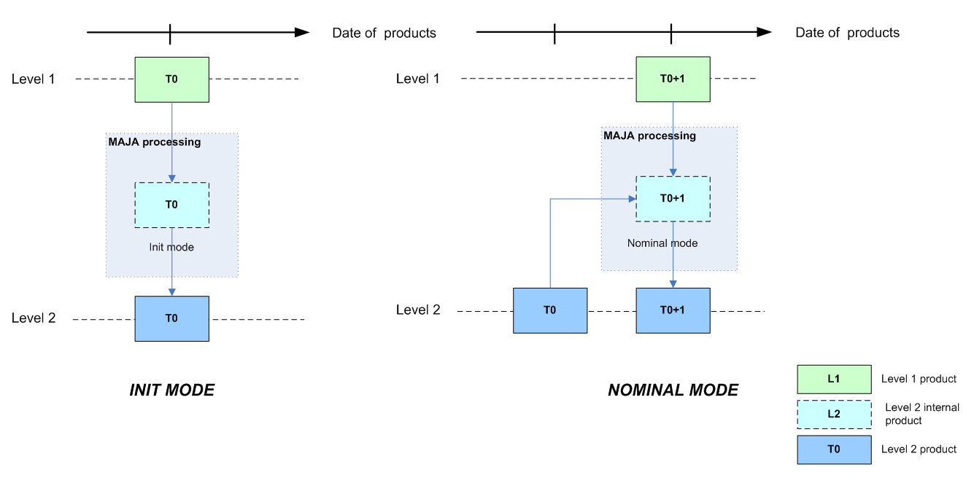
INIT/NOMINAL

Slide 18
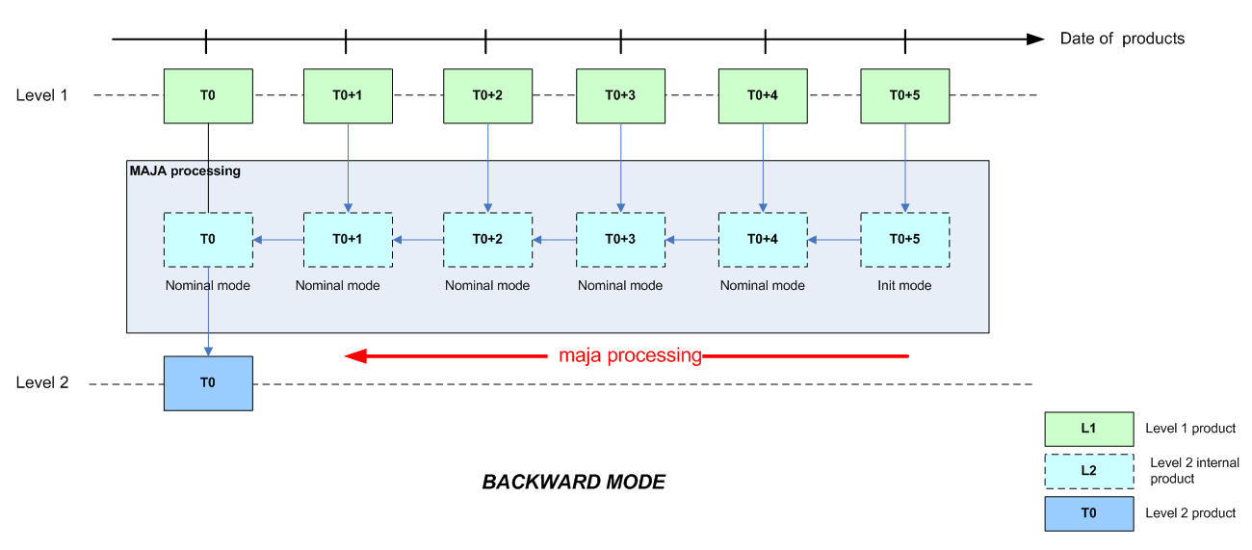
Mode BACKWARD
Part de plusieurs L1C
Pars du L1C le plus récent en mode INIT pour ensuite enchainer les NOMINAL jusqu’au dernier produit

Slide 19
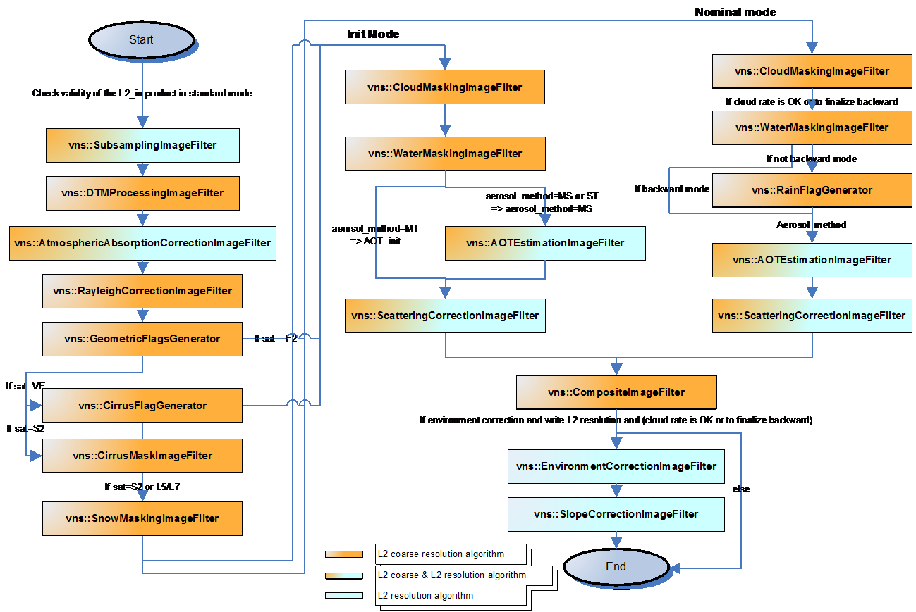
Pipeline Algo

